Slide 1
আজকের ক্লাসে সবাইকে স্বাগতম

Slide 2
পরিচিতি
প্রিয়াঙ্কা মজুমদার
সহকারী শিক্ষক
ইয়ারনুরুল্ল্যাপুর সরকারি প্রাথমিক বিদ্যালয়
দাগনভুঞা, ফেনী
বিষয়ঃ প্রাথমিক বিজ্ঞান
শ্রেণিঃ পঞ্চম
পাঠঃ আমাদের জীবনে তথ্য
পাঠ্যাংশঃ তথ্য সংগ্রহ,সংরক্ষণ ও বিনিময়

Slide 3
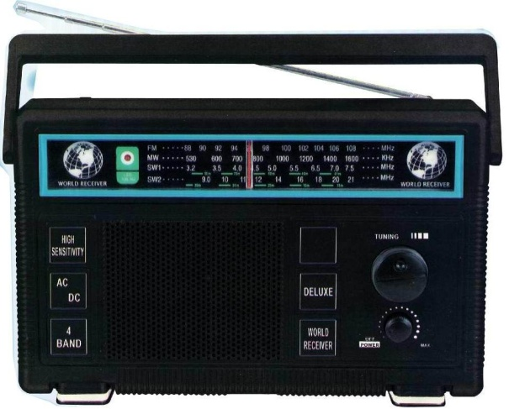
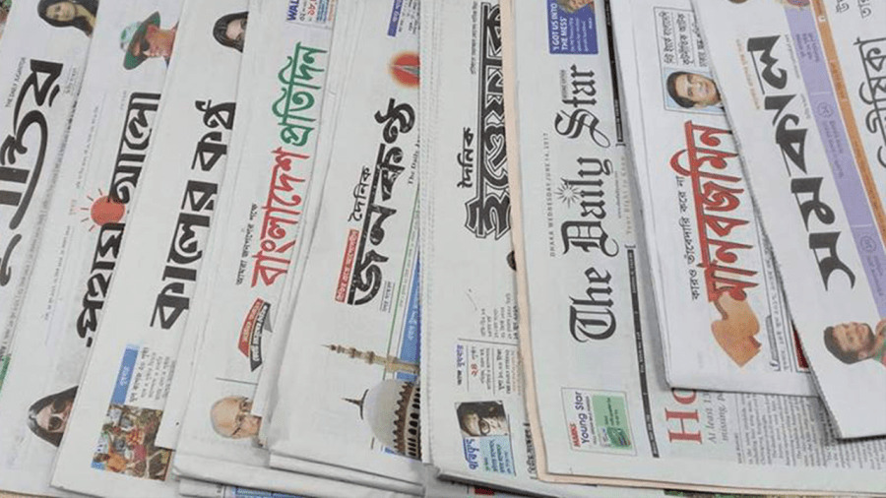
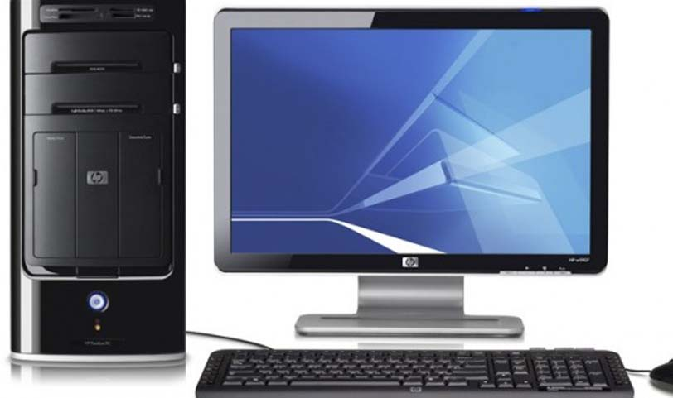
নিচের ছবিগুলো লক্ষ্য করি
টেলিভিশন
রেডিও
সংবাদপত্র
কম্পিউটার

Slide 4
পাঠ ঘোষনা
আজকের পাঠ “ আমাদের জীবনে তথ্য”
পাঠ শিরোনাম- তথ্য সংগ্রহ,সংরক্ষণ ও বিনিময়

Slide 5
শিখনফল
১1.২..১ ইন্টারনেট ব্যবহারের মাধ্যমে তথ্য সংগ্রহ করতে পারবে ও সংগৃহীত তথ্য শ্রেণিতে উপস্থাপন করতে পারবে।
১১.২.২ সংগৃহীত তথ্য সংরক্ষণের উপায় বলতে পারবে।
১১.২.৩ প্রযুক্তি ব্যবহার করে সহপাঠী ও অন্যান্যদের সাথে তথ্য বিনিময় করতে পারবে।

Slide 6
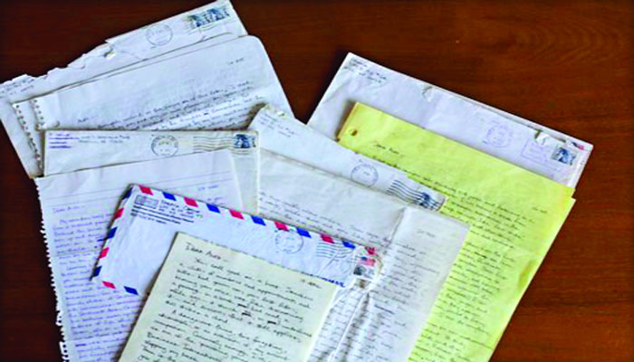
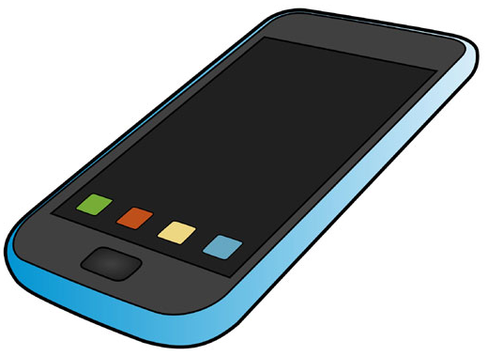
ছবিগুলো লক্ষ্য কর --
সংবাদপত্রের মাধ্যমে আমরা দেশের এবং দেশের বাইরের খবর জানতে পারি ।
মোবাইল এর সাহায্যে আমরা দূরের কারো সাথে কথা বলতে পারি ।
রেডিও থেকেও আমরা বিভিন্ন খবর জানতে পারি।
চিঠির সাহায্যে আমরা তথ্য আদান-প্রদান করতে পারি।
টেলিভিশনে একজন সংবাদ প্রচার করছে ।
দুই জন একে অপরের সাথে কথা বলছে ।
ছবিতে কী দেখতে পাচ্ছো ?

Slide 7
তথ্য সংগ্রহ
আমরা কী কী উপায়ে তথ্য সংগ্রহ করতে পারি ?
কথা বলে
সংবাদপত্র থেকে
চিঠি লিখে
তথ্য সংগ্রহ
মোবাইল ফোনে
টেলিভিশন থেকে
রেডিও শুনে

Slide 8
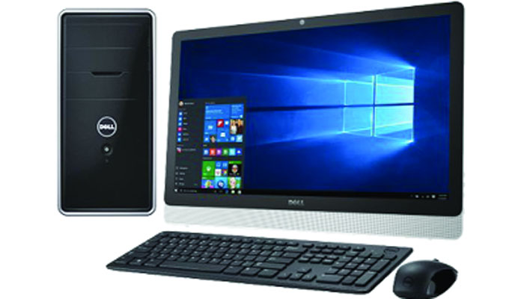
আমরা সহজেই তথ্য সংগ্রহ করতে পারি ইন্টারনেটের মাধ্যমে
ইন্টারনেট কী ?
ইন্টারনেট হচ্ছে পৃথিবীর বিভিন্ন প্রান্তের কম্পিউটারগুলোকে সংযুক্তকারী বিশাল নেটওয়ার্ক।

Slide 9
ইন্টারনেট ব্যবহারের কয়েকটি ধাপ সম্পর্কে জানবো--
সার্চ ( search) ইঞ্জিন
Google
Yahoo
Pipilika

Slide 10
এখানে কিছু লিখে সার্চ করলে ,সেই বিষয় সম্পর্কে জানা যাবে।
Search Bar ( সার্চ বার )

Slide 11
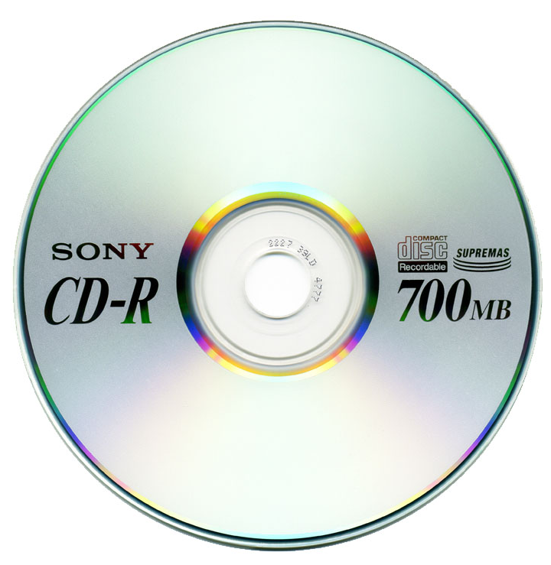
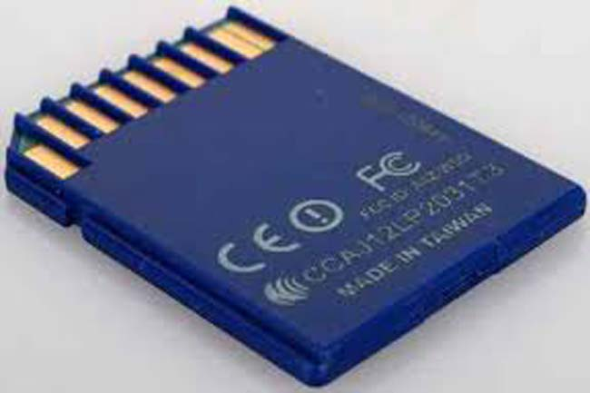
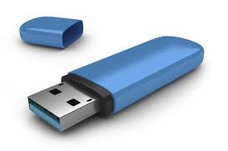
তথ্য সংরক্ষণ-
ইন্টারনেট থেকে প্রাপ্ত তথ্য আমরা কীভাবে সংরক্ষণ করতে পারি ?
ইন্টারনেট থেকে প্রাপ্ত তথ্য আমরা বিভিন্ন ভাবে সংরক্ষণ করতে পারি ।
সি ডি
মেমোরি কার্ড
পেন ড্রাইভ

Slide 12
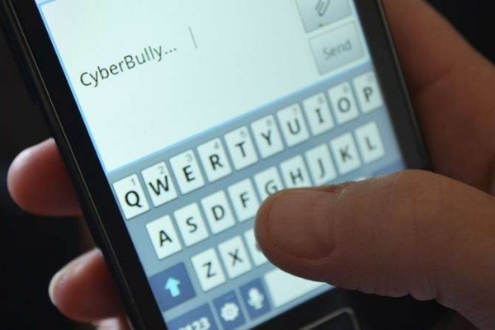
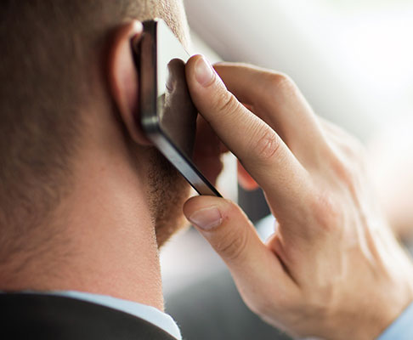
আমরা কীভাবে তথ্য বিনিময় বা আদান প্রদান করতে পারি ?
নিচের ছবিগুলো লক্ষ্য কর--
সামাজিক যোগাযোগ মাধ্যম (ফেসবুক বা টুইটার ) ব্যবহার করে তথ্য বিনিময় করা যায় ।
ফোনে কথা বলে আমরা তথ্য বিনিময় করতে পারি।
খুদে বার্তা (এস এম এস ) ব্যবহার করে তথ্য বিনিময় করা যায়।
চিঠি লিখে তথ্য বিনিময় করা যায় ।

Slide 13
তথ্য বিনিময়
ইমেইল
এস এম এস
তথ্য বিনিময়
ফেসবুক/ টুইটার
চিঠি লিখে
ফোনে কথা বলে

Slide 14
এবার পাঠ্য বই এর ৭০ও৭১ পৃষ্ঠা বের করো এবং নিরবে পড়।

Slide 15
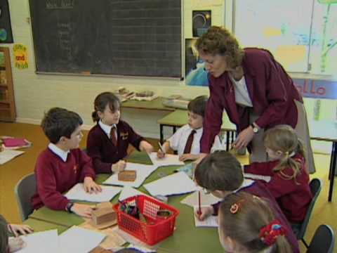
দলীয় কাজ
ইন্টারনেট ব্যবহার করে আমরা কীভাবে তথ্য সংগ্রহ করতে পারি ?

Slide 16
একক কাজ
# কয়েকটি তথ্য সংরক্ষণ প্রযুক্তির নাম লেখ।
#গুগল (google),ইয়াহু (yahoo),পিপীলিকা (pipilika) এগুলোকে কী বলে?
#আমরা কী কী উপায়ে তথ্য বিনিময় করতে পারি?

Slide 17
মূল্যায়ন
তোমার একজন বন্ধু জাপানে থাকে। তুমি তার সাথে তথ্য বিনিময় করতে চাও। কোন কোন উপায়ে তুমি তার সাথে তথ্য বিনিময় করতে পারবে? এর জন্য তোমার কী কী প্রযুক্তি দরকার হবে?লেখ।

Slide 18
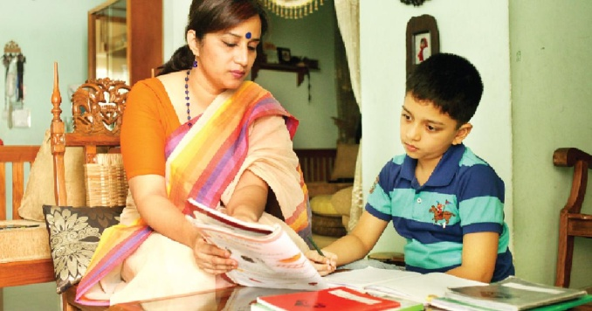
বাড়ির কাজ
## তথ্য সংগ্রহ,সংরক্ষণ ও বিনিময় করতে পারি,এমন একটি প্রযুক্তি সম্পর্কে পাচঁটি বাক্য লিখে আনবে।

Slide 19
ধন্যবাদ
সবাইকে

